Slide 1








UNIONE
L’ unione ($A∪B$) equivale all’insieme contenente tutti gli elementi di A e tutti quelli di B.
$$Ω$$
$$A∪B$$
$$Ω$$
$$A∪B$$
$$A$$
$$A$$
$$B$$
$$B$$

Slide 2







UNIONE
$$Ω$$
$$A∪B=A$$
$$Ω$$
$$A∪B=A≡B$$
$$A$$
$$A≡B$$
$$B$$

Slide 3








INTERSEZIONE
L’intersezione ($A∩B$) corrisponde all’insieme degli elementi comuni ad A e B.
$$Ω$$
$$A∩B=∅$$
$$Ω$$
$$A∩B$$
$$A$$
$$A$$
$$B$$
$$B$$

Slide 4


INTERSEZIONE
$$Ω$$
$$A∩B=B$$
$$Ω$$
$$A∩B=A≡B$$
$$A$$
$$A≡B$$
$$B$$

Slide 5
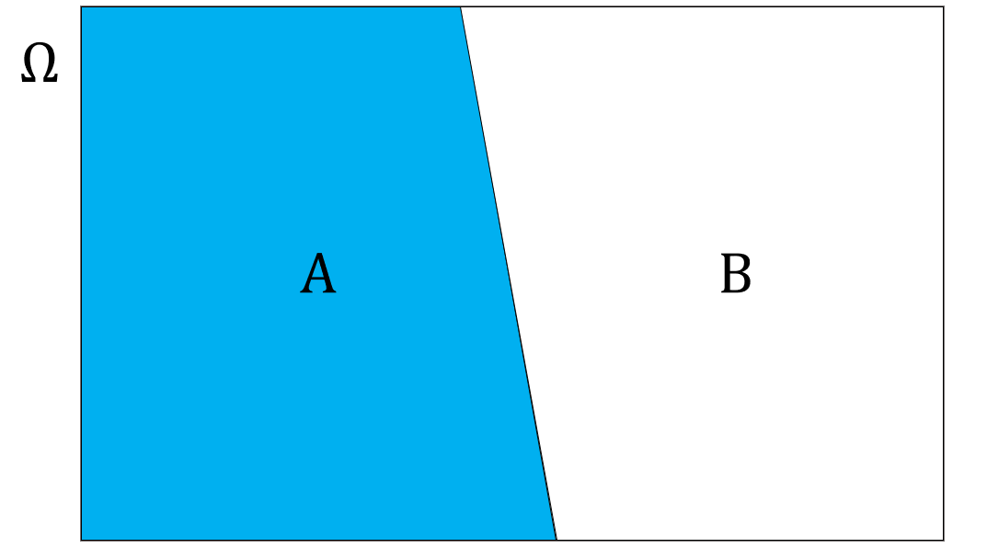
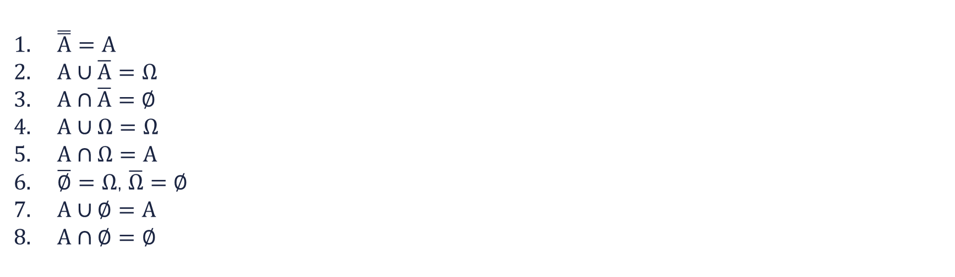

PROPRIETÀ DEGLI INSIEMI
$\overset{̿}{A}=A$
$A∪\overline{A}=Ω$
$A∩\overline{A}=$ $∅$
$A∪Ω=Ω$
$A∩Ω=A$
$\overline{∅}=Ω$, $\overline{Ω}=$ $∅$
$A∪∅=A$
$A∩∅=∅$
Partizione
$$\overline{A}$$

Slide 6
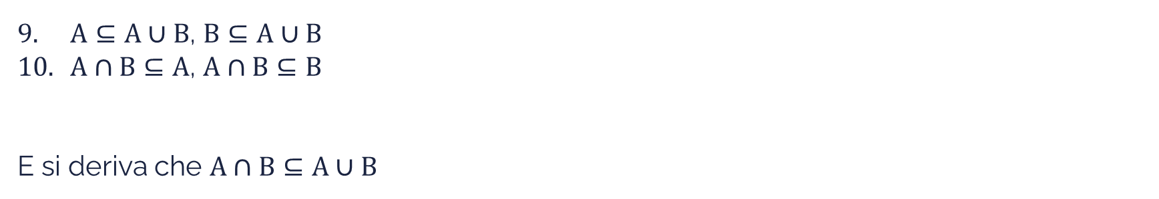




PROPRIETÀ DEGLI INSIEMI
$$Ω$$
$A⊆A∪B$, $B⊆A∪B$
$A∩B⊆A$, $A∩B⊆B$
E si deriva che $A∩B⊆A∪B$
$$A∩B$$
$$A$$
$$B$$

